Slide 1
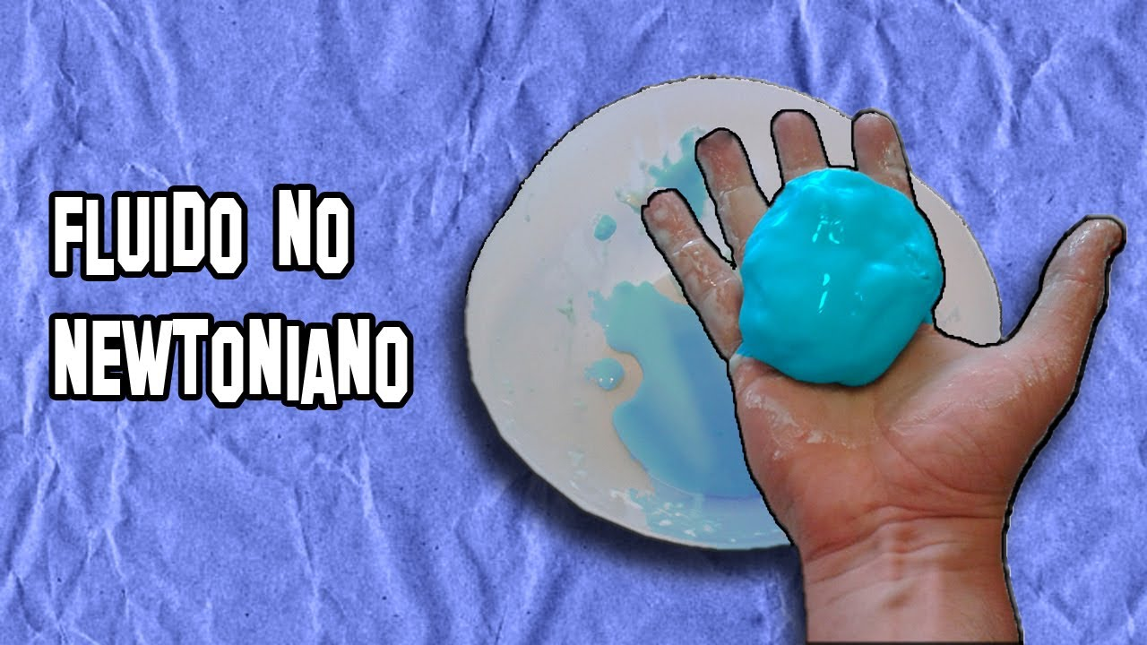

Slide 2
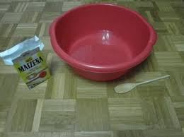
MATERIALES
AGUA
MAICENA NATURAL
UN RECIPIENTE

Slide 8
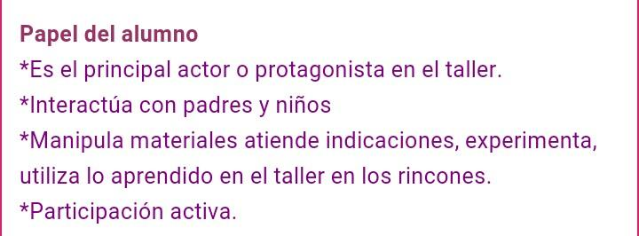

Slide 10
El experimento puede ser a la vez liquido o sólido dependiendo de la presión que le apliquemos, el caso de fluido no Newtoniano, que podemos hacer fácilmente en casa con tan sólo dos ingredientes; agua y maicena.
Explicación: Al mezclar maizena con agua hemos generado un fluido llamado “no newtoniano”, es decir, que no tiene una viscosidad definida. es por eso que, cuando le aplicamos mucha presión, el fluido se comporta comoun sólido, mientras que, si le aplicamos poca, lo hace como un líquido.

